Slide 1


Программно-аппаратный комплекс для стабилизации размеров фокусного пятна микрофокусного источника рентгеновского излучения
Рынок НТИ: «TECHNET»
Сквозная технология: «Новые производственные технологии»
Акселерационная программа:
Школа студенческого технологического предпринимательства «Мой стартап»
2023, РГРТУ

Slide 2

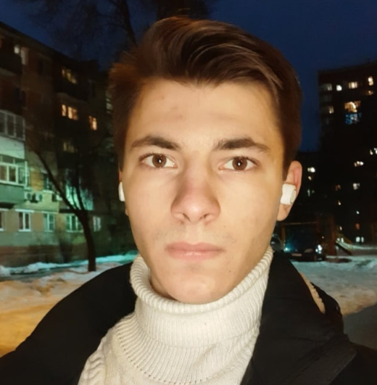

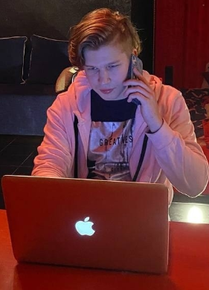


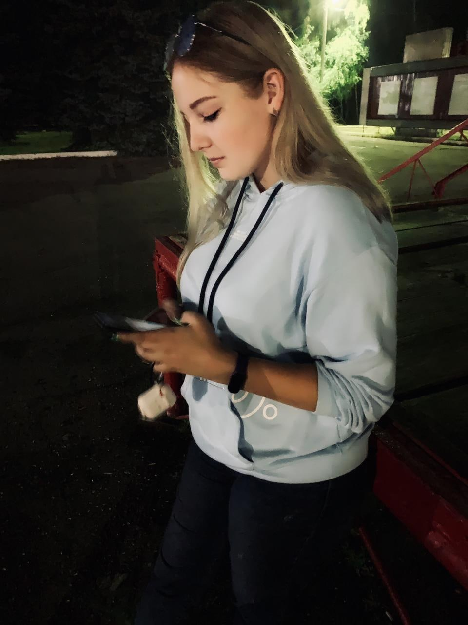





Программно-аппаратный комплекс стабилизации размеров фокусного пятна микрофокусного источника рентгеновского излучения
Профиль проекта
Цель проекта
Команда проекта
Зайкин Кирилл
Коваленков Даниил
Автор идеи и методолог
Создание интеллектуальной системы автоматического контроля качества производимой продукции на основе теории нечетких вычислений, сокращение издержек производства путем автоматизации итогового контроля выпускаемой продукции, оптимизация производственного цикла.
Руководитель проекта
ФГБОУ ВО «РГРТУ»
студент
ФГБОУ ВО «РГРТУ»
студент
Раевский Никита
Архитектор системы
Губанков Владислав
Технический руководитель
ФГБОУ ВО «РГРТУ»
студент
ФГБОУ ВО «РГРТУ»
студент
Мейроян Мери
Маркетолог
ФГБОУ ВО «РГРТУ»
студент
Бурлакова Светлана
Бизнес-аналитик
ФГБОУ ВО «РГРТУ»
студент
Результаты проекта
Компании-соисполнители
Создание программно-аппаратного комплекса для стабилизации размера пятна микрофокусного источника на основе теории нечетких вычислений.
ООО "ФОРМЛАБ"
ООО "ХР ЭЛЕКТРОНИКС"
Разработка и производство корпусов для электроники
Производит изготовление и сборку печатной платы оборудования
Р
Сроки проекта
Этап 1. Пилот: 4-5 месяцев
Этап 2. Развитие: 4-5 месяцев
Этап 3. Тираж: 1-2 месяца
Общая стоимость проекта (тыс. рублей)
Взнос в уставной капитал
200 тыс. руб.
Собственные средства
200 тыс. руб.
Привлекаемые средства
1000 тыс. руб.
Грант
1000 тыс. руб.

Slide 3
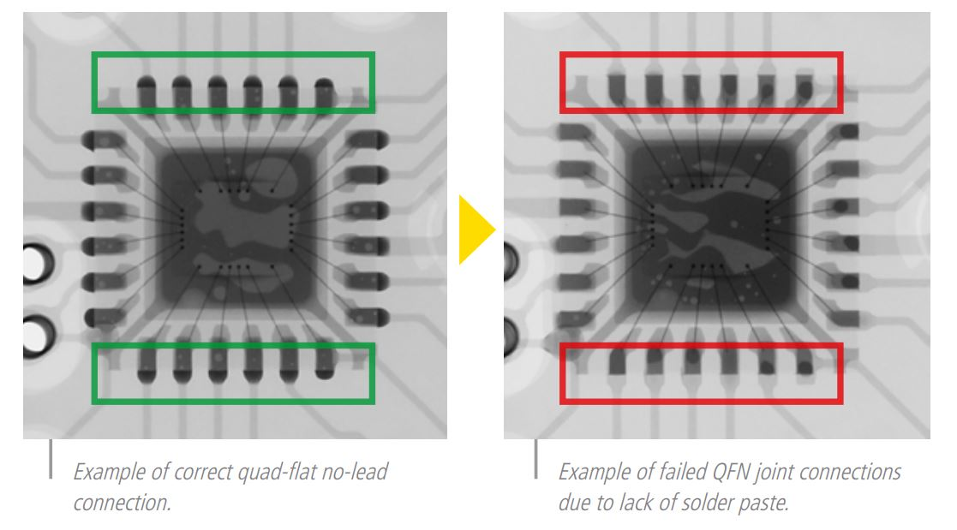
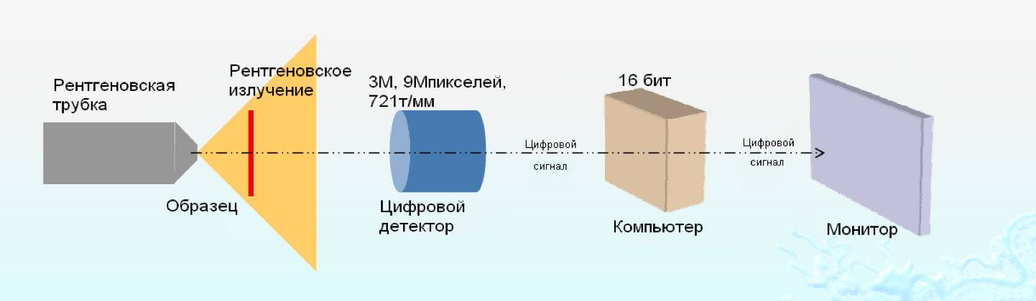
Программно-аппаратный комплекс стабилизации размеров фокусного пятна микрофокусного источника рентгеновского излучения
Актуальность проекта
Программно-аппаратный комплекс для стабилизации размеров фокусного пятна микрофокусного источника рентгеновского излучения имеет высокую актуальность в настоящее время. В медицине и научных исследованиях, особенно в области нанотехнологий и материаловедения, требуется высокоточное фокусированное рентгеновское излучение для анализа и визуализации объектов на микро- и наноуровне.

Slide 4
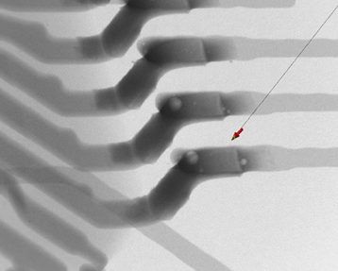
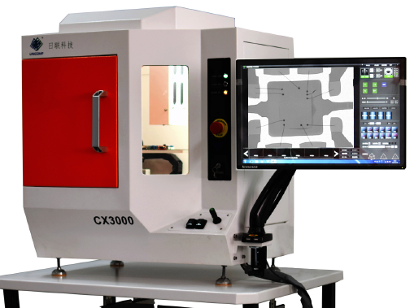
Программно-аппаратный комплекс стабилизации размеров фокусного пятна микрофокусного источника рентгеновского излучения
Проблема
Микрофокусный источник рентгеновского излучения является главным звеном любой установки рентгеновского неразрушающего контроля, в которой реализуется метод проекционной рентгенографии или компьютерной микротомографии. Программно-аппаратный комплекс для стабилизации размеров фокусного пятна микрофокусного источника рентгеновского излучения позволит решить обозначению проблему и вывести сегмент рынка рентгенодиагностического оборудования на новый уровень.
Существующие аппаратные решения очень чувствительны к внешним воздействиям (пульсации рабочего напряжения, тока, вибрации) и требуют долгой ручной настройки оператором. Но даже при участии человека, невозможно своевременно реагировать на внешние изменения того или иного параметра.

Slide 5
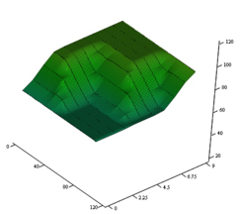
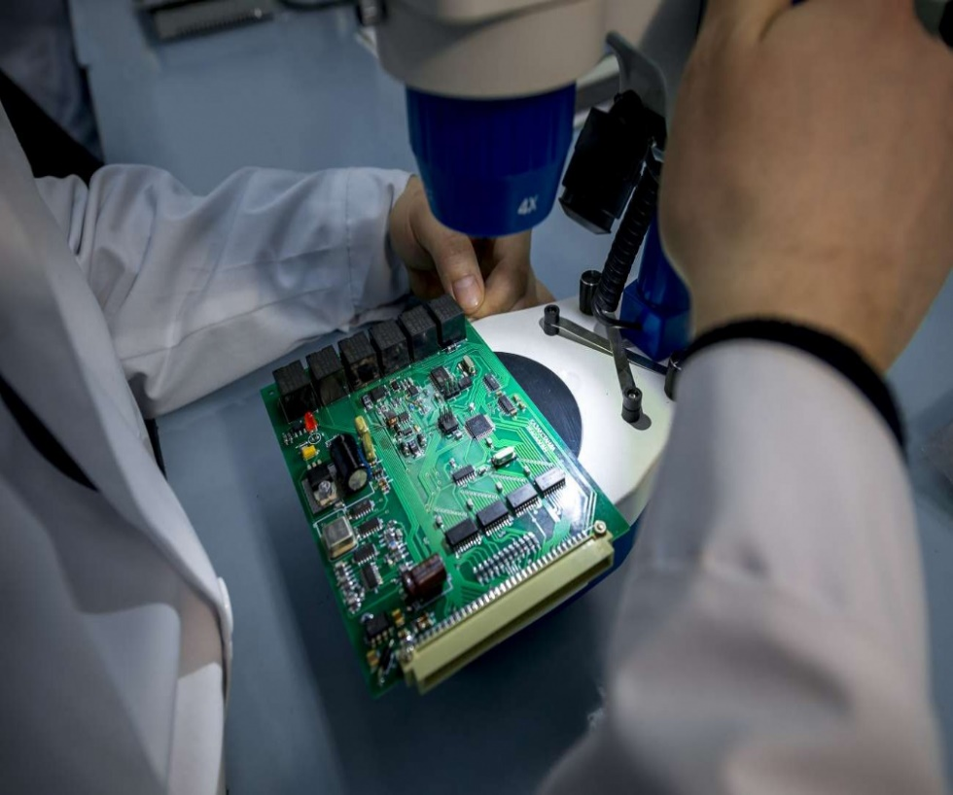
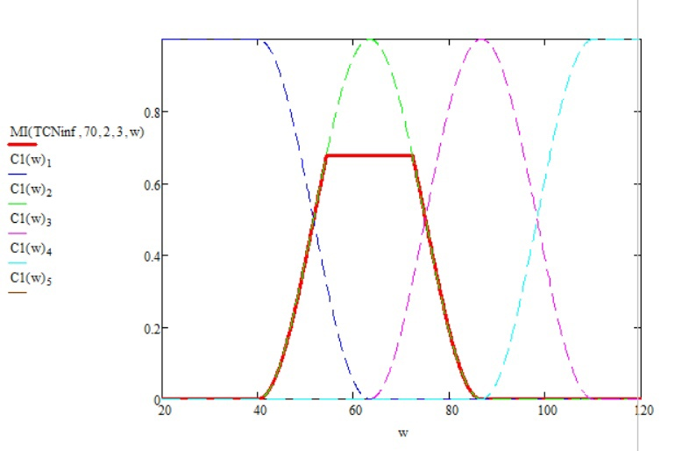
Программно-аппаратный комплекс стабилизации размеров фокусного пятна микрофокусного источника рентгеновского излучения
Описание продукта и технологии
Описание продукта
Технология проекта
Продукт существенно ускоряет процесс диагностики изделий и позволяет полностью автоматизировать процесс. Это позволит предприятию существенно увеличить объемы выпускаемой продукции в единицу времени, увеличить рентабельность производства и снизить издержки на обслуживающий персонал.
Программно-аппаратный комплекс будет обеспечивать непрерывный контроль и стабилизацию фокусного пятна, благодаря программным решениям, основанным на принципах нечеткой логики, позволяющих обрабатывать информацию, которую трудно представить в виде дискретных значений.

Slide 6

Программно-аппаратный комплекс стабилизации размеров фокусного пятна микрофокусного источника рентгеновского излучения
Рынок проекта
1. Рынок многомиллиардный, и мы можем воспользоваться этой возможностью.
2. Существует спрос на наш продукт, поэтому у нас есть все шансы на успех.
3. Наша цель - занять 80% долю рынка, и мы готовы приложить все усилия, чтобы достичь этой цели.
4. Российский рынок в настоящее время свободен, так как большинство иностранных компаний уже покинули его.
5. Мы видим возможность наращивания нашего бизнеса на российском рынке и готовы воспользоваться этим преимуществом.

Slide 7
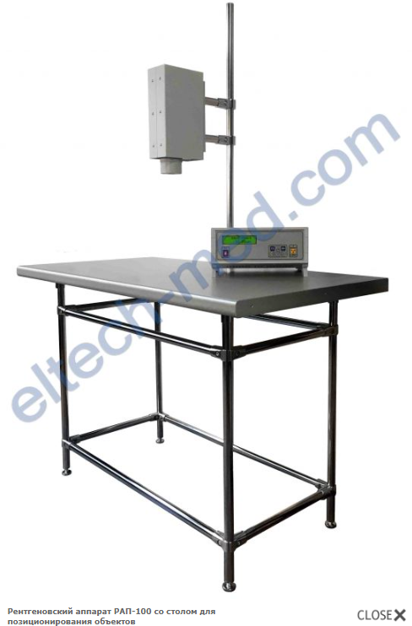
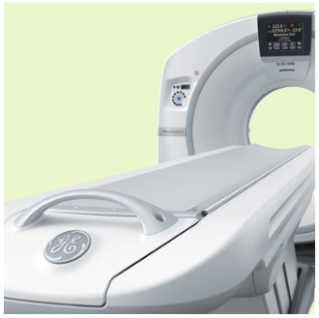
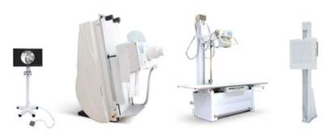
Программно-аппаратный комплекс стабилизации размеров фокусного пятна микрофокусного источника рентгеновского излучения
Конкуренты
ЗАО «ЭЛТЕХ-Мед» является одним из основателей Ассоциации российских производителей рентгеновской техники.
АО «МЕДИЦИНСКИЕ ТЕХНОЛОГИИ Лтд» — один из ведущих отечественных разработчиков и производителей инновационного медицинского
НПАО «АМИКО» (Непубличное акционерное общество «АМИКО») – российский разработчик и производитель медицинского рентгенодиагностического оборудования и аксессуаров для рентгенодиагностики.
Осуществляет поставки во все регионы России, страны ближнего и дальнего зарубежья.

Slide 8
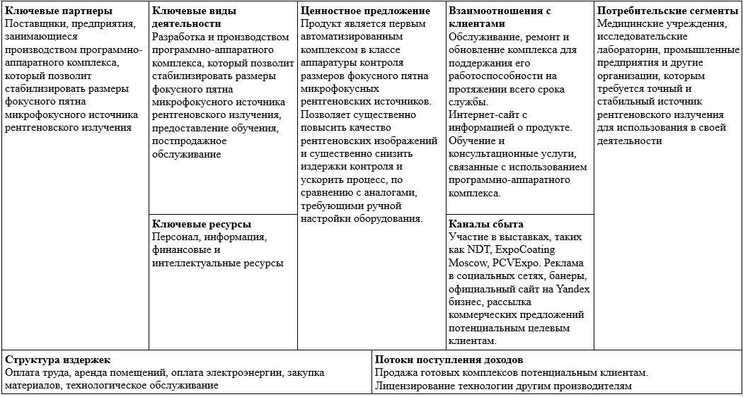
Программно-аппаратный комплекс стабилизации размеров фокусного пятна микрофокусного источника рентгеновского излучения
Бизнес-модель

Slide 9



Программно-аппаратный комплекс стабилизации размеров фокусного пятна микрофокусного источника рентгеновского излучения
Финансовые показатели
Модель коммерциализации при продаже продукта и лицензировании может быть различной, в зависимости от условий и целей компании. Ниже представлены некоторые распространенные модели:
1. Продажа продукта с оплатой одноразовой покупкой
2. Аренда продукта
3. Модель партнерства

Slide 10
Спасибо за внимание!
2023, РГРТУ

